Slide 1

BZG Revision
AZSV Stamm
Cockpit Birrfeld / 9. Dezember 2019
Christoph Flury, Vizedirektor
Bundesamt für Bevölkerungsschutz BABS
Notes:
1

Slide 2
Reform - Eckpunkte

Slide 3
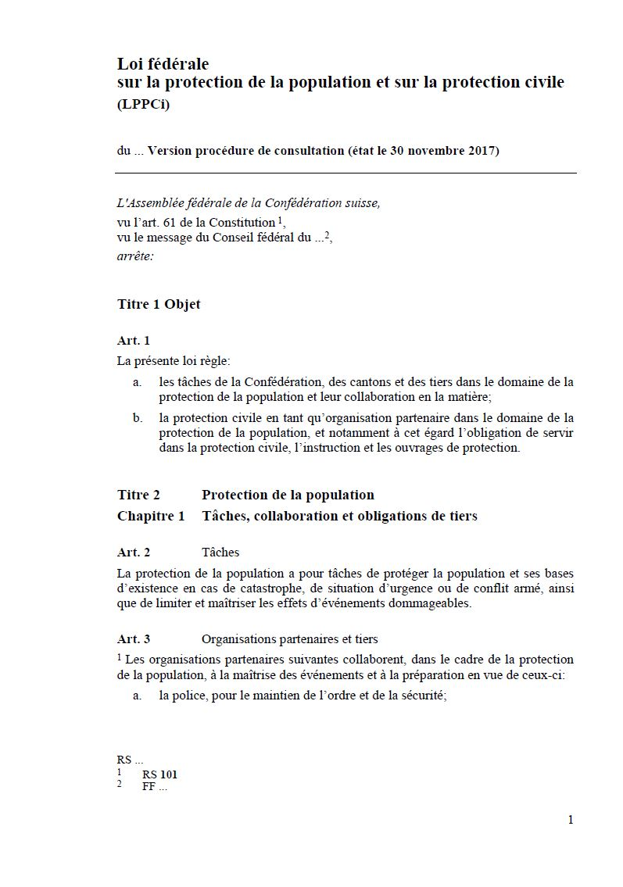
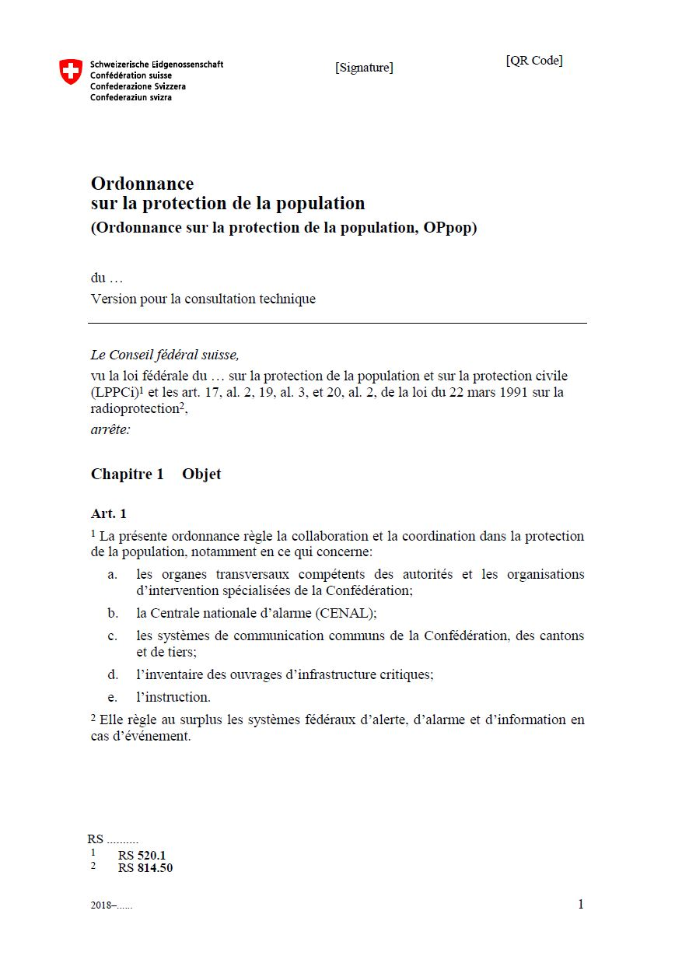
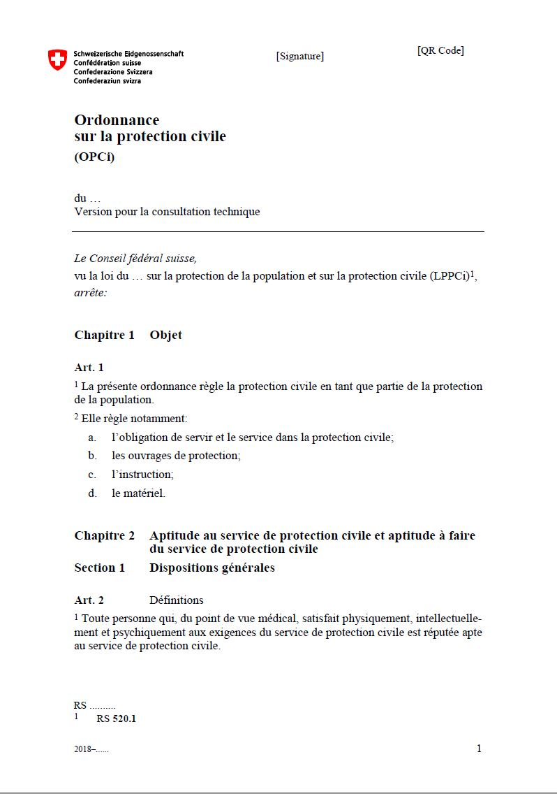
Ein Gesetz – zwei Verordnungen
BZG
BevSV
ZSV

Slide 4


Revision der Rechtsgrundlagen (BZG, ZSV, BevSV)
Beratung im Parlament (2019/20)
Februar/März 2019: Subkommission SiK-N
Mai 2019: Annahme SiK-N
Sommersession: Annahme NR
August 2019: Annahme SiK-SR
Herbstsession: Beratung im SR
November 2019: SiK-N
Wintersession: Nationalrat (3.12.2019)
Ständerat (4.12.2019)
NR: Nationalrat
SR: Ständerat
SiK-N: Sicherheitspolitische Kommission des NR
SiK-S: Sicherheitspolitische Kommission des SR
Strategie Bevölkerungsschutz und Zivilschutz 2015+
Mai 2012
Revision
BZG
Anpassungen
Rechtsgrundlagen
Kantone
Umsetzung
Referendumsfrist
100 Tage
Dez. 2017 – März 2018: Vernehmlassung
2019
Beratung Eidg. Räte
21.11.2018: Botschaft
Subkommission SiK-N
Inkraftsetzung (?):
geplant
auf 01.01.2021
Umsetzung
Umsetzung Strategie Bevölkerungsschutz und Zivilschutz 2015+
Juli 2016
Revision ZSV & BevSV
Jan. – Sept. 2019
Informelle Konsultation
Inkraftsetzung
parallel zum BZG
2012
2015
2016
2017
2018
2019
2020
2021

Slide 5

Revision des BZG (1)
Beratung im Nationalrat, 14.06.2019
Zivildienst
Mit 130 gegen 45 Stimmen hat der Nationalrat beschlossen, dass der Zivildienst nicht als Partnerorganisation im Bevölkerungsschutz genannt wird.
Keine Durchdiener
Das Prinzip der Durchdiener wird mit 152 zu 31 Stimmen verworfen.
Schutzdienstpflichtige für Bundesaufgaben
Die Kantone stellen nach ihren Möglichkeiten dem Bund Schutzdienstpflichtige zur Verfügung. Zwischen Bund und Kantonen können dazu Leistungsvereinbarungen abgeschlossen werden.
Schutzräume
Der Nationalrat hält am aktuellen System des Schutzraumbaus und der Ersatzbeiträge fest.
Verwendung von Ersatzbeiträgen
Die Ersatzbeiträge sind für die Erneuerung der privaten und öffentlichen Schutzräume zu verwenden.
Zusätzlich können auch Ausbildungsaufgaben im Zivilschutz mit Ersatzbeiträgen gedeckt werden.

Slide 6
Revision des BZG (2)
Beratung im Nationalrat, 14.06.2019
Kosten für PISA
Der Bund soll sämtliche Kosten im Zusammenhang mit dem Personalinformationssystem der Armee und des Zivilschutzes übernehmen. Der Bund betreibe und entwickle das System ohnehin.
Bedarfsplanung für die Schutzanlagen
Die Kantone haben nach Inkrafttreten des Gesetzes 5 und nicht 3 Jahre Zeit zur Einreichung der Bedarfsplanung. Der Bund richtet Pauschalbeiträge bis 6 und nicht 4 Jahre nach Inkrafttreten des Gesetzes aus.
Motion Müller (Reduktion Wehrpflichtersatzabgaben)
Wird nicht abgeschrieben.

Slide 7
Revision des BZG (3)
Beratung im Ständerat, 9.09.2019
Mit 41 Stimmen und 1 Enthaltung verabschiedet der Ständerat die Totalrevision des BZG.
Alarmierungs- und Informationssysteme
Mit 31 zu 8 Stimmen und einer Enthaltung beschliesst der Ständerat, dass der Bund die Alarmierungs- und Informationssysteme für die Bevölkerung und das Notfallradio ebenfalls für Personen mit einer Behinderung zugänglich machen muss (Art. 9).
Ersatzbeiträge
Der Ständerat geht, was die Verwendung der Ersatzbeiträge anbelangt, über den Beschluss des Nationalrats hinaus: Mit 20 zu 19 Stimmen beschliesst er, dass "sämtliche Kosten, welche nach der Errichtung privater Schutzräume anfallen" mit Ersatzbeiträgen gedeckt werden können (Art. 63).
Ausserdem beschliesst der Ständerat, dass die Unterhaltspflicht für Private aus dem Gesetz gestrichen wird (Art. 66).
Militärpflichtersatzabgaben
Der Ständerat beschliesst in Abweichung vom Nationalrat, dass auch freiwillig geleistete Diensttage im Zivilschutz an die Reduktion der Militärpflichtersatzabgaben angerechnet werden können. (Art. 42).
> Die Vorlage geht zur Differenzbereinigung an den Nationalrat zurück.

Slide 8
Revision des BZG (4)
Anträge der SiK Nationalrat, 26.11.2019
Ersatzbeiträge
Die vom Ständerat beschlossene Ausdehnung der Verwendung von Ersatzbeiträgen auf "sämtliche Kosten, welche nach der Errichtung privater Schutzräume anfallen" soll gestrichen werden (Art. 63).
Unterhaltspflicht für Schutzräume
Die SiK N hält an der Unterhaltspflicht für Private fest (Art. 66).
Die übrigen Änderungsanträge des Ständerates schlägt die SiK N zur Annahme vor.
Behandlung im Nationalrat, 3.12.2019
In der Sitzung vom 3. Dezember 2019 bestätigt der Nationalrat die Anträge der SiK N.
> Die Vorlage geht zur Differenzbereinigung an den Ständerat zurück.

Slide 9
Revision des BZG (5)
Beratung im Ständerat, 4.12.2019
In der Sitzung vom 4. Dezember 2019 folgt der Ständerat den Anträgen des Nationalrats.

Slide 10
Personalbestände im Zivilschutz
im Kontext mit sinkenden Rekrutierungszahlen

Slide 11

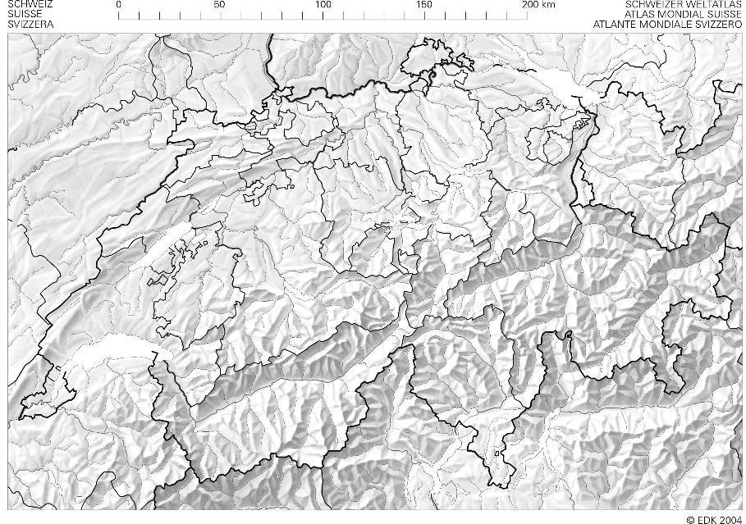

Personalbestände im Zivilschutz
Aktive IST - SOLL (Umfrage bei den Kantonen April/Mai 2018)
Bestand aktuell – Zielgrösse (gemäss Bericht BevS & ZS 2015+)
Gesamtbestand Schweiz
Aktuell (2018) ca. 75'000 AdZS
Zielgrösse (Bericht 2015+) 72'000 AdZS
76'419
75'064

Slide 12
Personalbestände im Zivilschutz nach Kantonen
Aktive IST – SOLL (Umfrage bei den Kantonen April/Mai 2018)
SOLL > IST (12) / SOLL < IST (13) / SOLL = IST (1)

Slide 13
  Personalbestände im Zivilschutz
  Über- bzw. Unterbestände gemäss SOLL- / IST-Bestand
12 Kantone weisen Unterbestände aus, die zwischen 0,1 und 30%
des entsprechenden kantonalen Soll-Bestandes liegen.
0-5%
5-10%
10-15%
15-20%
25-30%
über 30%
13 Kantone weisen Überbestände aus, die zwischen 0,2 und 39%
des jeweiligen Ist-Bestandes liegen.
0-5%
5-10%
10-15%
15-20%
25-30%
über 30%
1 Kanton: Ist-Bestand = Soll-Bestand.

Slide 14
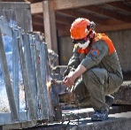
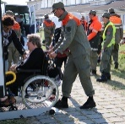
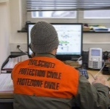

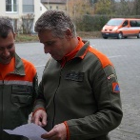
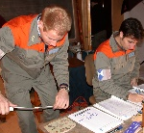

Personalbestände im Zivilschutz
Personalbestände Aktive IST - SOLL nach Fachbereichen
(Angaben von 22 Kantonen gemäss Umfrage April/Mai 2018)

Slide 15
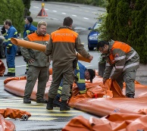
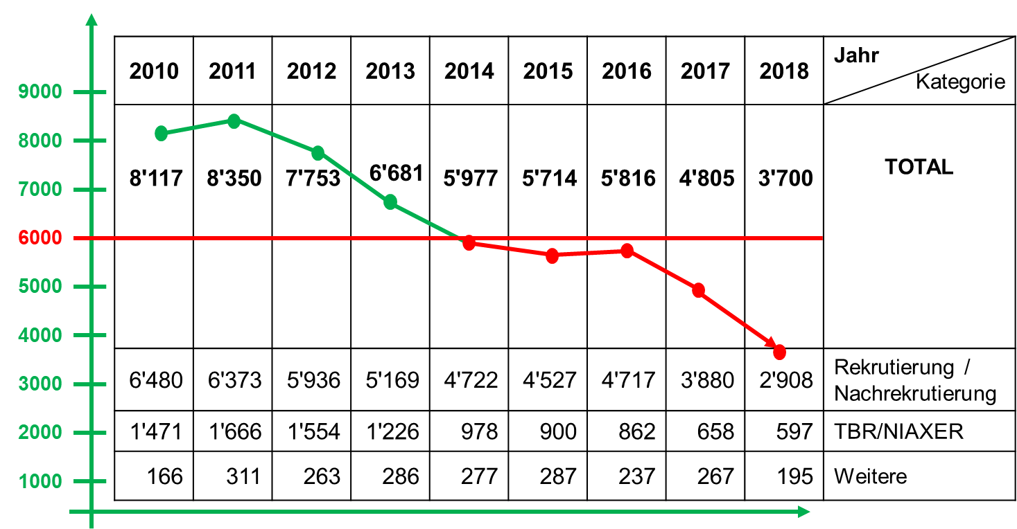
  Entwicklung der Rekrutierungsbestände
  Für den Zivilschutz Rekrutierte

Slide 16
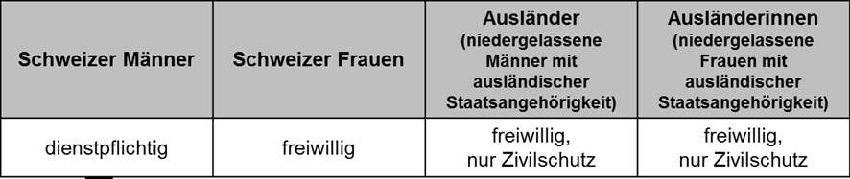
Dienstpflicht und Diensttauglichkeit
IV bzw. Integritäts-schädigung > 40%?
Keine Ersatz-abgabe
Militärdienst-
tauglich?
NEIN
Schutzdienst-
tauglich?
NEIN
JA
JA
JA
NEIN
2
3
Zivildienst
Zivilschutz
&
Ersatz-abgabe
Ersatz-abgabe
Mit Gewissen
vereinbar?
NEIN
JA
1
Armee
Militärdienstpflicht
Persönliche Dienstleistung
Schutzdienstpflicht
Finanzielle Ersatzabgabe
Keine Leistung

Slide 17

  Entwicklung der Rekrutierungsbestände
  Militärdiensttaugliche - Schutzdiensttaugliche – Untaugliche
  (Erstrekrutierungen ohne TBR/NIAXER/Weitere)
Rekrutierungsjahr | 2010 | 2011 | 2012 | 2013 | 2014 | 2015 | 2016 | 2017 | 2018
Total Stellungspflichtige | 40'535 | 41'028 | 40'082 | 39'675 | 38'898 | 38'179 | 38'089 | 36'538 | 31'411
MD-tauglich | 26'807 | 26'700 | 24'814 | 25'213 | 23'957 | 24'305 | 25'254 | 24'982 | 21'818
in % der Stellungspflichtigen | 66.1 | 65.1 | 61.9 | 63.5 | 61.6 | 63.7 | 66.3 | 68.4 | 69.5
in % aller Tauglichen | 80.6 | 80.7 | 80.9 | 83.0 | 83.8 | 84.5 | 84.5 | 86.8 | 88.1
SD-tauglich | 6'444 | 6'373 | 5'870 | 5'164 | 4'637 | 4'461 | 4'622 | 3'803 | 2'934
in % der Stellungspflichtigen | 15.9 | 15.5 | 14.6 | 13.0 | 11.9 | 11.7 | 12.1 | 10.4 | 9.3
in % aller Tauglichen | 19.4 | 19.3 | 19.1 | 17.0 | 16.2 | 15.5 | 15.5 | 13.2 | 11.9
Untauglich (ut ut) | 7'284 | 7'955 | 9'398 | 9'298 | 10'304 | 9'413 | 8'213 | 7'753 | 6'659
in % | 18.0 | 19.4 | 23.4 | 23.4 | 26.5 | 24.7 | 21.6 | 21.2 | 21.2
Tauglich (MD/SD) | 33'251 | 33'073 | 30'684 | 30'377 | 28'594 | 28'766 | 29'876 | 28'785 | 24'752
in % | 82.0 | 80.6 | 76.6 | 76.6 | 73.5 | 75.3 | 78.4 | 78.8 | 78.8
MD: Militärdienst / SD: Schutzdienst

Slide 18
Mögliche Lösungen
Erhöhung der Dienstdauer: 12 Jahre ↑ 14 ↑ 20 Jahre
Erhöhung des Dienstalters : 19 bis 36 ↑ 19 bis 40 / 45 / 50 / ...
Reduktion der Bestände: 72'000 ↓ 60'000 ↓ 50'000
Reduktion des Leistungsspektrums
Reduktion der Durchhaltefähigkeit
Aufbau von interkantonalen Stützpunkten
...
Keine Optionen für die Kantone

Slide 19
Entlassung aus der Schutzdienstpflicht
nach erfüllter Dienstpflicht von 12 Jahren
Bestandesreduktion

Slide 20
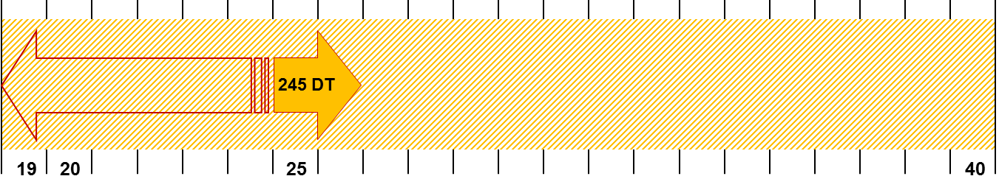
Dienstleistungssystem im Zivilschutz
Mannschaft und Unteroffiziere
12 Jahre oder 245 Tage
Ausbildung / WK / Einsätze
19 20 25 30 36
Höhere Unteroffiziere und Offiziere
bis 40
19 20 25 30 36
40
Durchdiener

Slide 21
Erfüllung und Dauer der Schutzdienstpflicht im revidierten BZG (E-BZG)
§
Art. 31 Erfüllung und Dauer der Schutzdienstpflicht
¹ Die Schutzdienstpflicht ist zwischen dem Beginn des 19. Altersjahres und dem Ende des Jahres, in dem die Person 36 Jahre alt wird, zu erfüllen.
² Sie dauert zwölf Jahre.
³ Sie beginnt mit dem Jahr, in dem die Grundausbildung absolviert wird, spätestens jedoch mit dem Jahr, in dem die Person 25 Jahre alt wird.
⁴ Sie ist nach insgesamt 245 geleisteten Diensttagen erfüllt. Es besteht kein Anspruch darauf, insgesamt 245 Diensttage zu leisten.
⁵ Für höhere Unteroffiziere und Offiziere dauert die Schutzdienstpflicht, unabhängig vom Beginne und den geleisteten Diensttagen, bis zum Ende des Jahres, in dem die Person 40 Jahre alt wird.
Handlungsrichtlinien

Slide 22
Erfüllung und Dauer der Schutzdienstpflicht
Minimale Dienstdauer pro Jahr
§
BZG (2004)
Art. 36 Wiederholungskurse
¹ Schutzdienstpflichte werden nach der Grundausbildung jährlich zu Wiederholungskursen von 2-7 Tagen aufgeboten.
E-BZG (2021)
Art. 54 Wiederholungskurse
¹ Schutzdienstpflichte werden nach der Grundausbildung jährlich zu Wiederholungskursen von 3-21 Tagen aufgeboten.

Slide 23
Übergangsbestimmungen im revidierten BZG (E-BZG)
§
Art 100 Übergangsbestimmungen
³ Die Kantone können vorsehen, dass sich für Schutzdienstpflichtige, die bei Inkrafttreten des Gesetzes bereits zwölf Jahre schutzdienstpflichtig waren oder 245 Diensttage geleistet haben, die Schutzdienstpflicht bis zum Ende des Jahres, in dem sie 40 Jahre alt werden, verlängert. Die Verlängerung der Schutzdienstpflicht darf nur vorgesehen werden, wenn sie zur Erhaltung des erforderlichen Bestandes notwendig und der Unterbestand eine Folge der Reduktion der Dienstpflichtdauer nach diesem Gesetz ist. Die Verlängerung der Schutzdienstpflicht ist bis längstens fünf Jahre nach Inkrafttreten möglich.

Slide 24
  Personalbestände im Zivilschutz
  Prognosen Aktivbestände (2019 - 2036)
Basis 2018:
ca. 75'500 Aktive AdZS
69,5% Militärdiensttaugliche
9,5% Schutzdiensttaugliche
21% Untaugliche
2019 - 2036: + Geburtenjahrgänge 2000 - 2017 (19-Jährige)
2019 - 2020: - 5% AdZS pro Jahr (20 Jahre Dienstzeit)
2021 - 2036: - 8,3% AdZS pro Jahr (12 Jahre Dienstzeit)
2021: - 25'000 (Systemwechsel; ca. 30%)

Slide 25
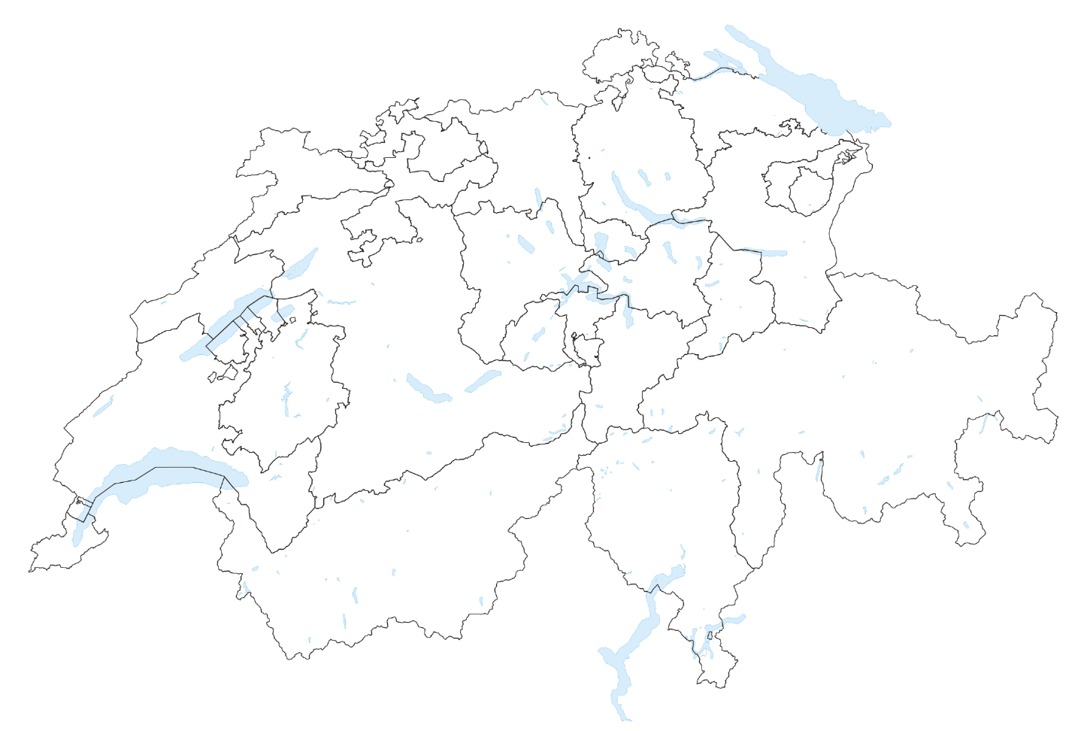
  Personalbestände im Zivilschutz
  Abgänge auf 1.01.2021 in % des IST-Bestandes
Provisorische Ergebnisse der Umfrage
(Stand: 4.12.2019)
Durchschnittlich - 29% des IST-Bestandes (23 Kantone)
Von - 11% (TG) bis - 49% (GL)

Slide 26
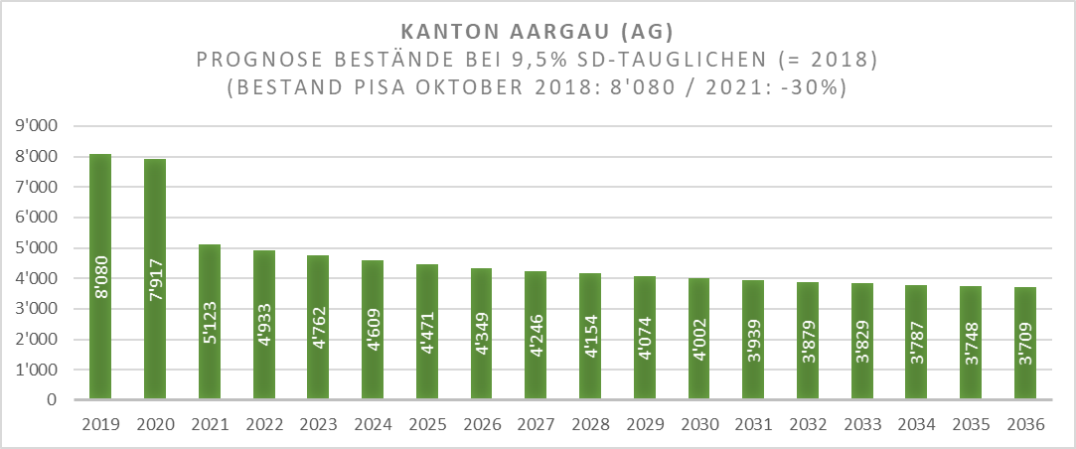
  Personalbestände im Zivilschutz – Kanton AG
  Prognosen 2020 - 2036

Slide 27
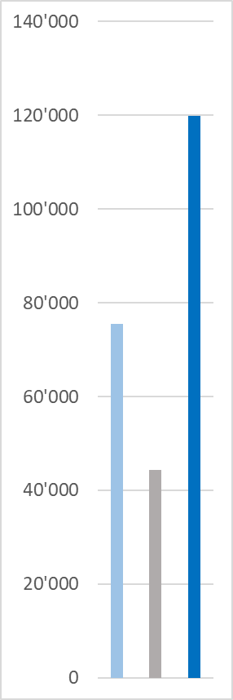
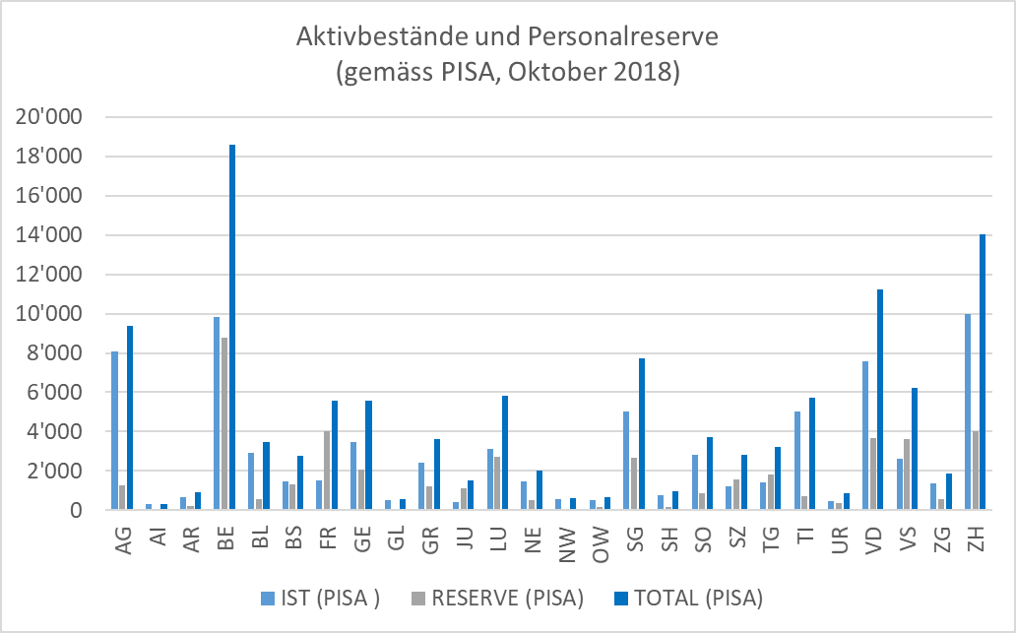
  Personalbestände und Personalreserve im Zivilschutz
  PISA, Oktober 2018

Slide 28
  "Reaktivierung" der Personalreserve
  Analyse und mögliches Vorgehen
Kategorie / Beschreibung |  | Empfehlung | Konsequenzen / Begründung
ausgebildet | jung | Reaktivieren; gemäss Ausbildung einteilen | Evtl. im Rahmen einer Weiterbildung auf den neuesten Stand bringen. Bei Umteilung können die Schutzdienst-pflichtigen zur Absolvierung einer neue GA verpflichtet werden (Art. 50 Abs. 3 E-BZG) Mindestjahre der Einsatzmöglichkeiten definieren ("Einsatzrendite")
 | alt | Grundsätzlich nicht reaktivieren; | Nicht entlassen (Reserve für "Extremereignisse")
nicht ausgebildet | jung | Ausbilden; anschliessend in eine Formation einteilen; Grundausbildung spätestens bis zum Ende des Jahres, in dem sie 30 Jahre alt werden (Art. 50 Abs. 4 E-BZG) | Mindestjahre der Einsatzmöglichkeiten definieren ("Ausbildungs- und Einsatzrendite")
 | alt | Grundsätzlich nicht ausbilden; evtl. entlassen | Aufwand und Ertrag unverhältnismässig

Slide 29
Aufgebotspflicht

Slide 30
Ausbildungssystem und Ausbildungsdauer
Stufe | Ausbildungskurse |  |  | WK
Mannsch | Grundausbildung 10 -19 Tage | Zusatzausbildung für Spezialisten max. 19 Tage | Weiterbildung für Kader und Spezialisten Dauer nach Bedarf (max. 5 Tage pro Jahr) | Mind. 3 bis max. 21 Tage pro Jahr
 | Kaderausbildung
 | Theoretischer Teil | Praktischer Teil
Grfhr | 5 - 12 Tage | 5 - 7 Tage
Zfhr | 10 Tage | 5 - 9 Tage
Kp Kdt | 5 - 10 Tage | 5 - 9 Tage
Bat Kdt | 5 - 12 Tage
Off FO | 19 Tage

Slide 31
Aufgebot und geleistete Diensttage
(Auswertung PISA für das Jahr 2018)
Haben eine Dienstleistung absolviert: rund 64'000 AdZS
Geleistete Diensttage total: rund 402'000 DT
Durchschnittliche Dienstleistungsdauer pro AdZS: ca. 6 DT
Gesamtbestand (2018): rund 75'000 AdZS
Haben 2018 keinen Dienst geleistet *): rund 11'000 AdZS (11%)
*) Mögliche Gründe:
Dienstverschiebung oder kein Dienstantritt aus persönlichen/ gesundheitlichen Gründen (Hauptgrund);
Nicht aufgeboten (schwierig abzuschätzen; nicht sehr wahrscheinlich)

Slide 32
  Rechte und Pflichten der Schutzdienstpflichtigen
  Strafbestimmungen
§
E- BZG Art. 45 Pflichten
¹ Die Schutzdienstpflichtigen haben den dienstlichen Anordnungen Folge zu leisten.
² Sie können verpflichtet werden, Kaderfunktionen zu übernehmen und die damit verbundenen Schutzdienstleistungen zu erfüllen.
³ Kadermitglieder sind verpflichtet, ausserdienstliche Pflichten zu erfüllen, insbesondere zur Vorbereitung von Ausbildungsdiensten und von Einsätzen des Zivilschutzes.
E-BZG Art. 89 Widerhandlungen gegen dieses Gesetz
¹ Mit Geldstrafe wird bestraft, wer vorsätzlich:
als schutzdienstpflichtige Person einem Aufgebot nicht Folge leistet, den Dienst ohne Bewilligung verlässt, (...)
(...)
öffentlich dazu auffordert, Schutzdienstleistungen oder amtlich angeordnete Massnahmen zu verweigern.

Slide 33
Kadergewinnung und - erhalt /
Wehrpflichtersatz

Slide 34
  Wehrpflichtersatzabgaben
  Bundesgesetz über die Wehrpflichtersatzabgabe (WPEG)
§
Das revidierte WPEG ist seit dem 1.01.2019 in Kraft.
Art. 2 Ersatzpflichtige
¹ Ersatzpflichtig sind die Wehrpflichtigen mit Wohnsitz im In- oder Ausland, die im Ersatzjahr, das dem Kalenderjahr entspricht:
während mehr als sechs Monaten weder in einer Formation der Armee eingeteilt noch der Zivildienstpflicht unterstellt sind;
(...)
(...)
Art. 3 Beginn und Dauer der Ersatzpflicht
¹ Die Ersatzpflicht beginnt frühestens am Anfang des Jahres, in dem der Wehrpflichtige das 19. Altersjahr vollendet. Sie dauert längstens bis zum Ende des Jahres, in dem er das 37. Altersjahr vollendet.
² Für Ersatzpflichtige nach Artikel 2 Absatz 1 Buchstabe a, die keinen Zivilschutzdienst leisten, beginnt die Ersatzpflicht im Jahr, das auf die Rekrutierung folgt. Sie dauert elf Jahre.
³ Für Ersatzpflichtige nach Artikel 2 Absatz 1 Buchstabe a, die Zivilschutzdienst leisten, beginnt die Ersatzpflicht im Jahr, das auf das Jahr folgt, in dem der Ersatzpflichtige die Schutzdienstgrundausbildung begonnen hat. Sie dauert elf Jahre.

Slide 35
  Wehrpflichtersatzabgaben
  Verordnung über die Wehrpflichtersatzabgabe (WPEV)
Die Details über die Anrechnung und das Verfahren werden in der Verordnung über die Wehrpflichtersatzabgabe geregelt. Diese wurde von der Eidgenössischen Steuerverwaltung (ESTV) für Herbst 2019 versprochen.
In dieser Angelegenheit ist das Eidgenössische Finanzdepartement (EFD) federführend. Deshalb kann sich das BABS respektive das VBS nur im Rahmen der Ämterkonsultation für "seine" Lösung stark machen. Allenfalls im Rahmen eines Mitberichts des Departements bei der Beratung im Bundesrat.
Ebenfalls vorgesehen ist von Seite BABS, dass der Prozentsatz der Reduktion pro geleisteten Schutzdiensttag von 4 auf 5% angehoben wird.
Das BABS wird sich ausserdem dafür einsetzen, dass für gewisse Jahrgänge eine Übergangsregelung gefunden wird.

Slide 36
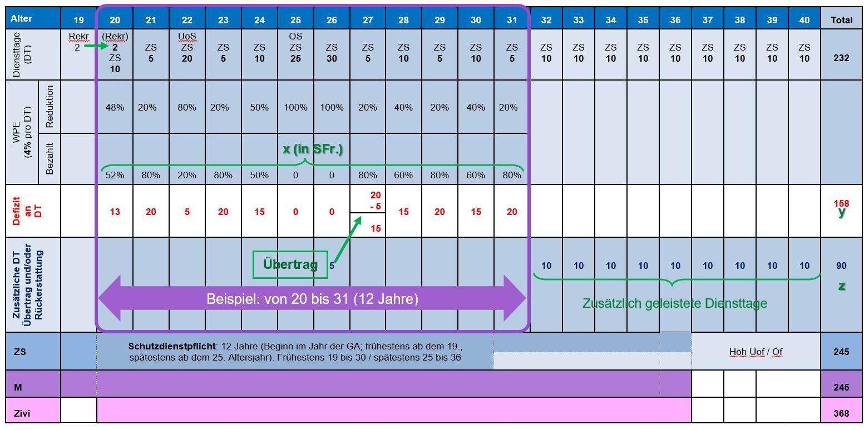
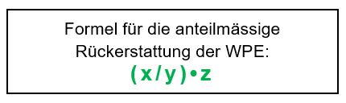
  Wehrpflichtersatzabgaben
  Vorschlag BABS (VBS)

Slide 37
Zivildienst

Slide 38
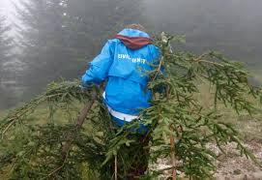
Dienstpflicht und Diensttauglichkeit
IV bzw. Integritäts-schädigung > 40%?
Keine Ersatz-abgabe
Militärdienst-
tauglich?
NEIN
Schutzdienst-
tauglich?
NEIN
JA
JA
JA
NEIN
Zivildienst
Zivilschutz
&
Ersatz-abgabe
Ersatz-abgabe
Mit Gewissen
vereinbar?
NEIN
JA
Armee
Militärdienstpflicht
Persönliche Dienstleistung
Schutzdienstpflicht
Finanzielle Ersatzabgabe
Keine Leistung

Slide 39
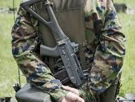


Die Dienstpflicht in der Bundesverfassung
Art. 59 Militär- und Ersatzdienst
¹ Jeder Schweizer ist verpflichtet, Militärdienst zu leisten. Das Gesetz sieht einen zivilen Ersatzdienst vor.
² Für Schweizerinnen ist der Militärdienst freiwillig.
³ Schweizer, die weder Militär- noch Ersatzdienst leisten, schulden
eine Abgabe. Diese wird vom Bund erhoben und von den Kantonen
veranlagt und eingezogen.
(...)
Art. 61 Zivilschutz
¹ Die Gesetzgebung über den zivilen Schutz von Personen und Gütern vor den Auswirkungen bewaffneter Konflikte ist Sache des Bundes.
² Der Bund erlässt Vorschriften über den Einsatz des Zivilschutzes bei Katastrophen und in Notlagen.
³ Er kann den Schutzdienst für Männer obligatorisch erklären. Für Frauen ist dieser freiwillig.
(...)

Slide 40
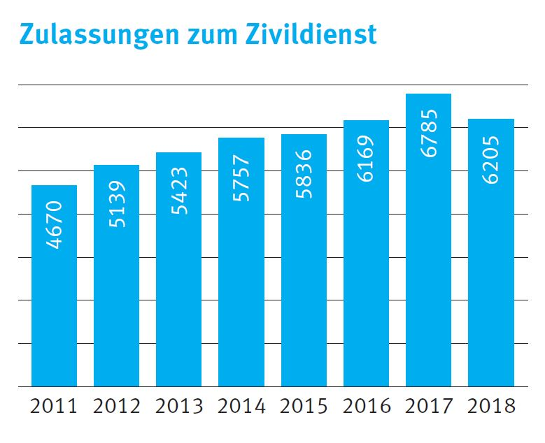
  Mögliche Gründe für die Zunahme des Anteils der notwendigerweise für das Militär rekrutierten Stellungspflichtigen
Abgänge in den Zivildienst
Einführung der differenzierten Militärdiensttauglichkeit
Ausbildungsmodell gemäss WEA: Am Orientierungstag wählen die Stellungspflichtigen, in welchem Jahr sie die Rekrutenschule absolvieren wollen. (> Rekrutierung 1 Jahr vorher; Verzögerung um bis zu 5 Jahren)
Demographische Entwicklung: Rückgang der Anzahl der Stellungspflichtigen (2010: ~ 40'500 / 2018: ~ 31'500); hält noch bis ca. 2023 an.

Slide 41
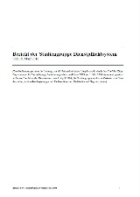

Mögliche Lösungen
Arbeitsgruppe "Alimentierung Bestände Armee/Zivilschutz"
28.06.2017: Auftrag des BR an das VBS in Zusammenarbeit mit dem WBF: Analysieren, wie die Bestände in Armee und Zivilschutz mittel- und langfristig nachhaltig gesichert werden können.
Interpellation NR Walter Müller (13.03.2018)
Sicherung des Personalbestandes im Zivilschutz. Können Zivis nicht einen Teil der Dienstzeit im Zivilschutz absolvieren?
Vorstoss der RK MZF (Jahreskonferenz 3.05.2019)
AGr soll prüfen, wie Zivis im Zivilschutz integriert werden können.
Sistierung der Revision ZDG durch die SiK-S (24.05.2019)
(als Reaktion auf das Schreiben der RK MZF)
N
SiK-S

Slide 42

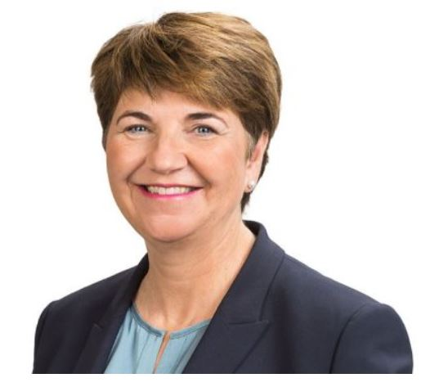
Arbeitsgruppe "Alimentierung Bestände Armee/ Zivilschutz"
Entscheid Chefin VBS
Behandlung der Rekrutierungs-und Bestandesproblematik im Zivilschutz im Rahmen einer Unterarbeitsgruppe der bereits bestehenden Arbeitsgruppe "Alimentierung Bestände Armee/Zivilschutz".
Federführung Unterarbeitsgruppe: SIPOL.
Vertretung Kantone: Präsident KVMBZ und GS RK MZF
Vertreter BABS: Direktor und Chef GB Zivilschutz
Weitere Vertreter: Armee und Bundesamt für Zivildienst.
Zeitplan
Ende September 2019: Erste Sitzung der Unterarbeitsgruppe.
Anfang 2020: Rapport an Steuerungsgremium.

Slide 43
Zivilschutz / Zivildienst - Ähnliche/gleiche Aufgaben
Leistungsspektrum Zivilschutz | Leistungsspektrum Zivildienst
Verstärkung des Gesundheitswesens | Gesundheitswesen
Betreuung Hilfsbedürftiger | Sozialwesen
- | Schulwesen
Kulturgüterschutz | Kulturgütererhaltung
Pionierleistungen, Forstarbeiten | Umwelt- und Naturschutz, Landschaftspflege und Wald
Unterstützung | Landwirtschaft
- | Entwicklungszusammenarbeit und humanitäre Hilfe
Katastrophen und Notlagen: Sämtliche Leistungen im Verband, geführt, logistisch autonom. | Vorbeugung und Bewältigung von Katastrophen und Notlagen sowie Regeneration nach solchen Ereignissen
Dazu: Führungsunterstützung (Lage, Telematik, Information & Kommunikation), Logistik (Versorgung, Infrastruktur, Material, Transporte), Orten & Retten, ABC-Schutz, Sicherheit

Slide 44
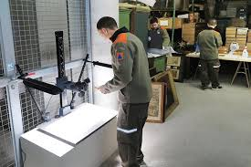
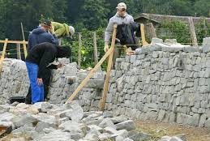
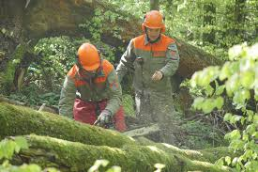
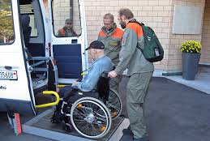

Tauglichkeit für Katastrophen- und Nothilfeeinsätze
Zivilschutz
ausgebildet
im Verband
geführt
verfügbar (kurzfristig, jederzeit)
erprobtes Aufgebotssystem
autonom (eigene Logistik)
Zivildienst
z.T. ausgebildet
Einzelpersonen
nicht geführt
Verfügbarkeit (?)
Aufgebotssystem (?)
logistisch abhängig
Kulturgüterschutz
Forst
Betreuung

Slide 45
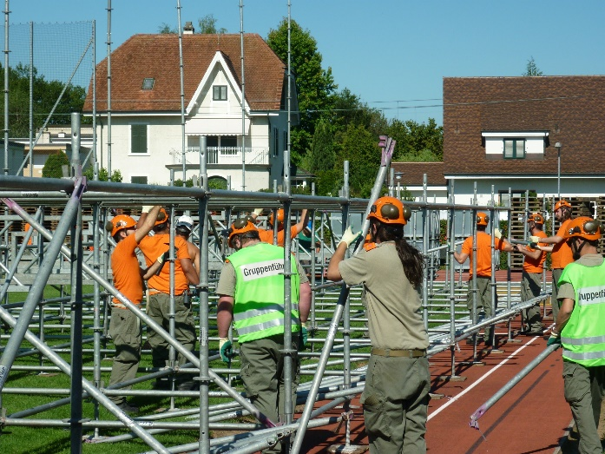
Einsätze zugunsten der Gemeinschaft

Slide 46
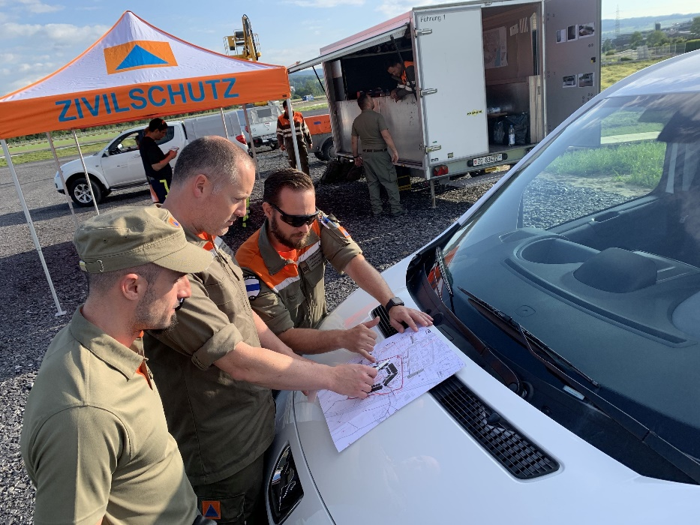
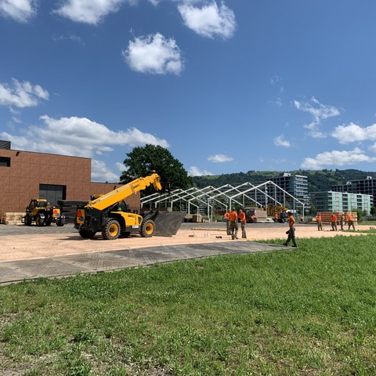
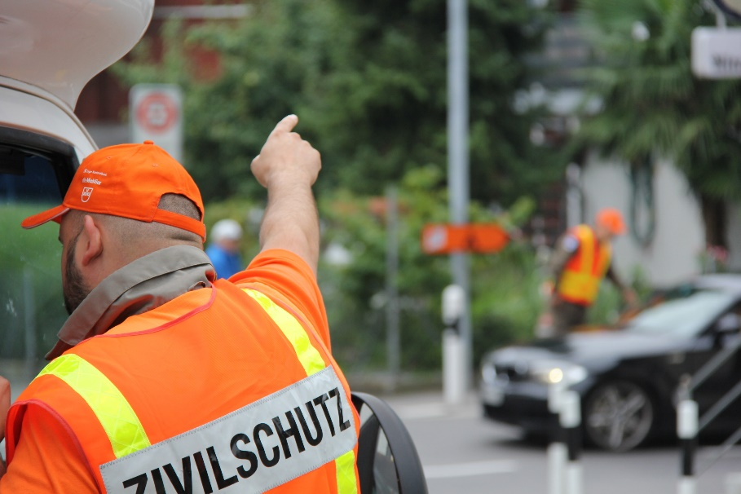
Publikation des ZS-Einsatzes seitens Veranstalter z.B. auf dem Gesuch / der Bewilligung

Slide 47
EzG und Dienstleistungen zugunsten des Arbeitgebers im E-BZG und in der E-ZSV
§
E-BZG Art. 54 Wiederholungskurse
(...)
³ Einsätze zugunsten der Gemeinschaft werden als Wiederholungskurse durchgeführt.
(...)
⁵ Der Bundesrat legt die Voraussetzungen und das Bewilligungsverfahren für Einsätze zugunsten der Gemeinschaft fest; dabei regelt er insbesondere:
Verbot des Einsatzes zugunsten des eigenen Arbeitgebers;
(...)
E-ZSV Art. 47 Dienstleistungen zugunsten des Arbeitgebers
¹ Schutzdienstpflichtige dürfen nicht für Schutzdienstleistungen zugunsten ihres eigenen Arbeitgebers eingesetzt werden; ausgenommen ist der Einsatz des hauptberuflichen Personals der für den Zivilschutz zuständigen Stellen.
² Im Rahmen von Einsätzen des Zivilschutzes zugunsten der Gemeinschaft dürfen Schutzdienstpflichtige in keinem Falle für Schutzdienstleistungen zugunsten ihres eigenen Arbeitgebers eingesetzt werden.

Slide 48
Dienstleistungen zugunsten des Arbeitgebers
§
Erläuterungen zu Art. 47 E-ZSV
Eine Person oder Organisation ist Arbeitgeber, wenn sie gegenüber dem Schutz-dienstpflichtigen zur Lohnzahlung verpflichtet ist und in der Regel eine entsprechende Erwerbsausfallentschädigung erhält. So können beispielsweise Angestellte eines privaten Betriebes nicht zugunsten ihres Arbeitgebers eingesetzt werden. Dies gilt nicht für das hauptberufliche Personal der für den Zivilschutz verantwortlichen kantonalen und kommunalen Stellen, da diese bei Einsätzen des Zivilschutzes bei Katastrophen und Notlagen, beispielsweise bezüglich Führung und fach-technischer Unterstützung, unentbehrlich sind.
Schutzdienstpflichtige dürfen im Rahmen von Einsätzen des Zivilschutzes zugunsten der Gemeinschaft in keinem Fall für ihren eigenen Arbeitgeber eingesetzt wer-den. Dies gilt im Gegensatz zu Einsätzen bei Katastrophen und Notlagen auch für das hauptberufliche Personal der für den Zivilschutz verantwortlichen kantonalen und kommunalen Stellen.

